Slide 1


Trường Tiểu học Gia Thụy
HƯỚNG DẪN HỌC TIN HỌC 4
Giáo viên: Trịnh Thị Thanh Dung

Slide 2
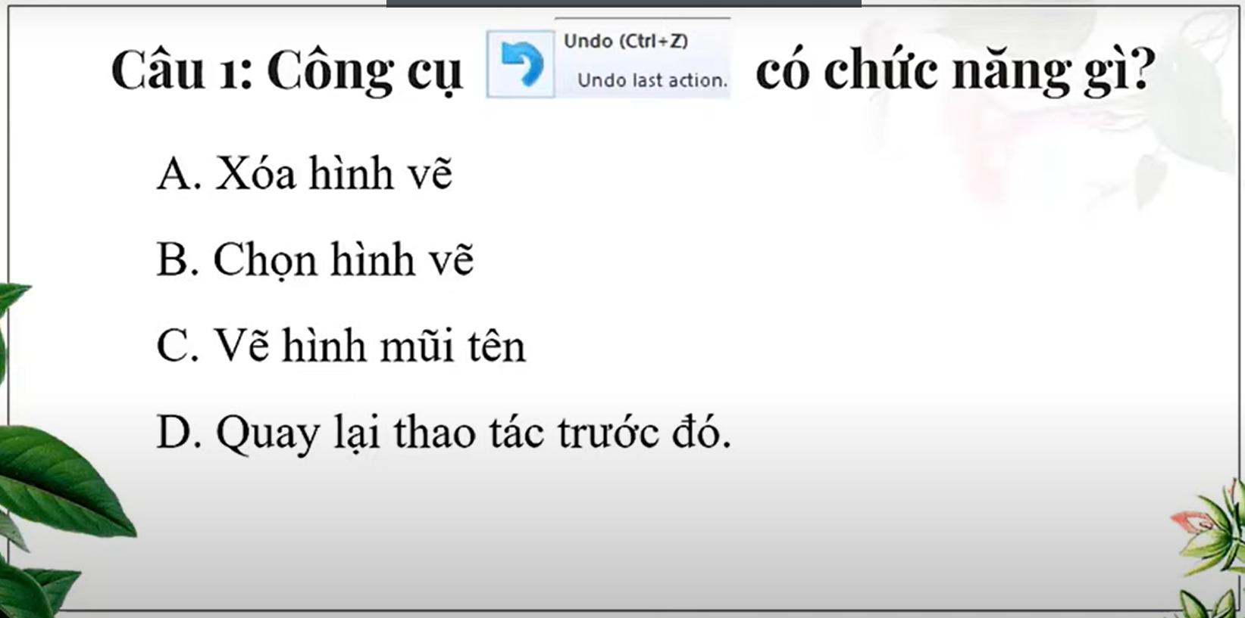

Slide 3
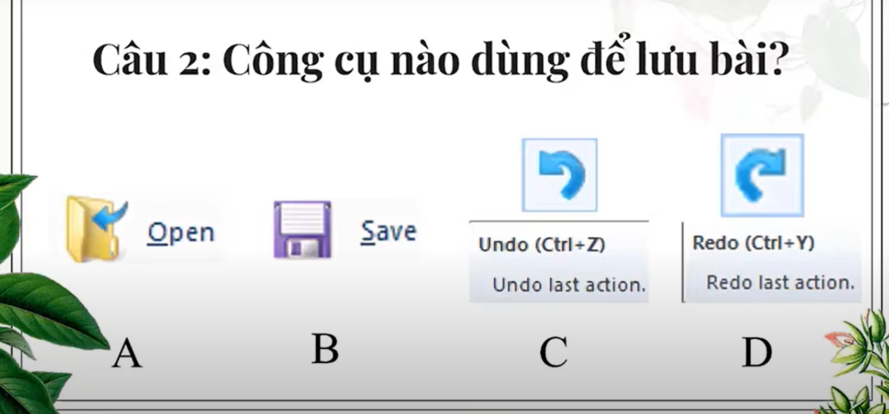

Slide 4
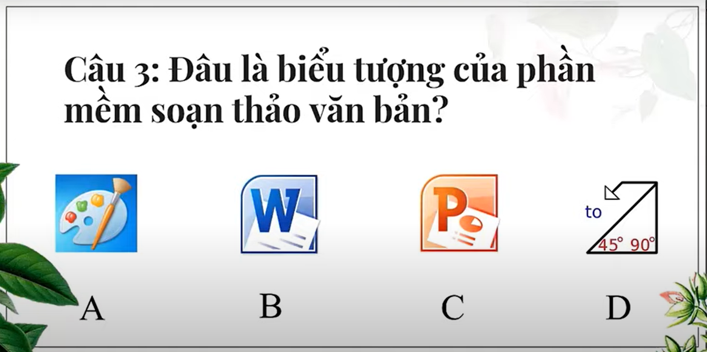

Slide 5
BÀI 1: NHỮNG GÌ EM ĐÃ BIẾT (T1)

Slide 6
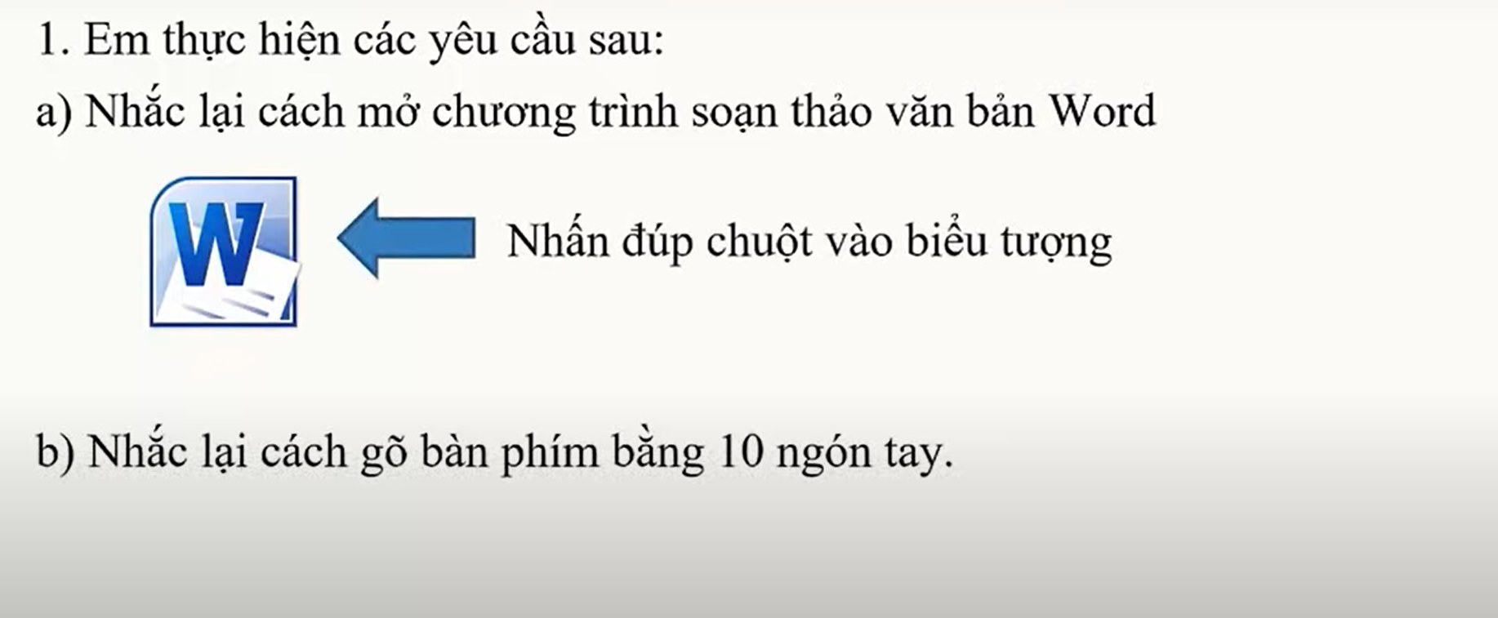

Slide 7
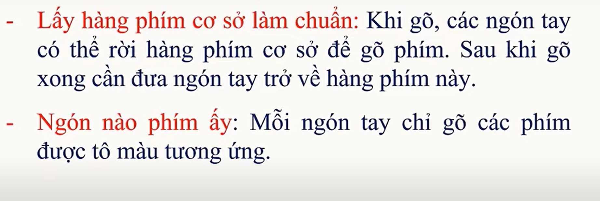

Slide 8
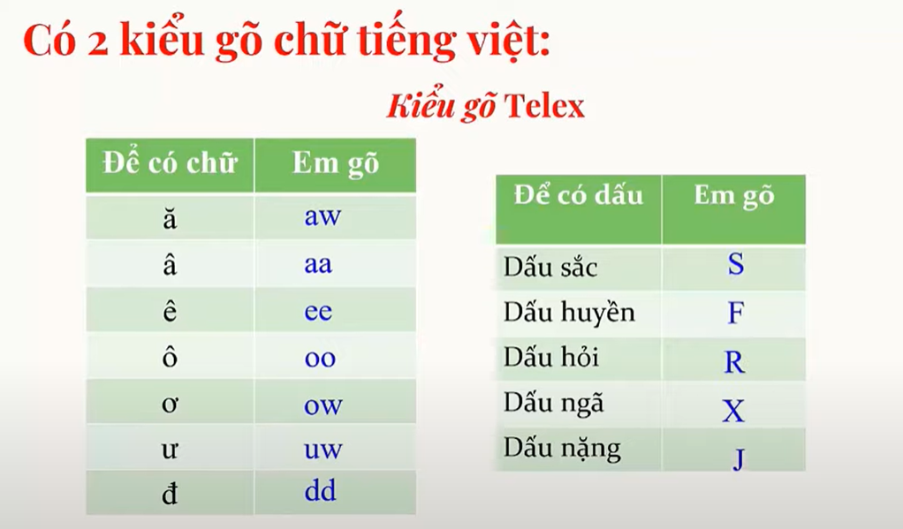

Slide 9
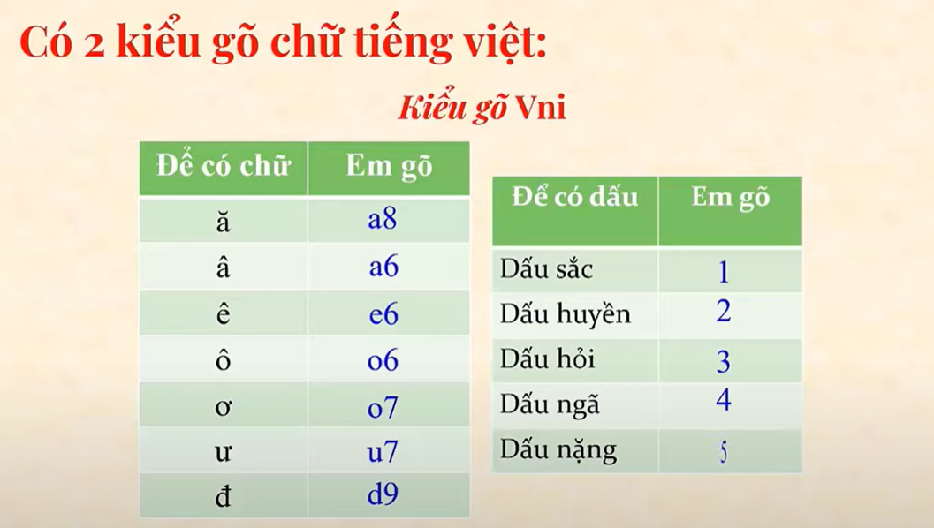

Slide 10
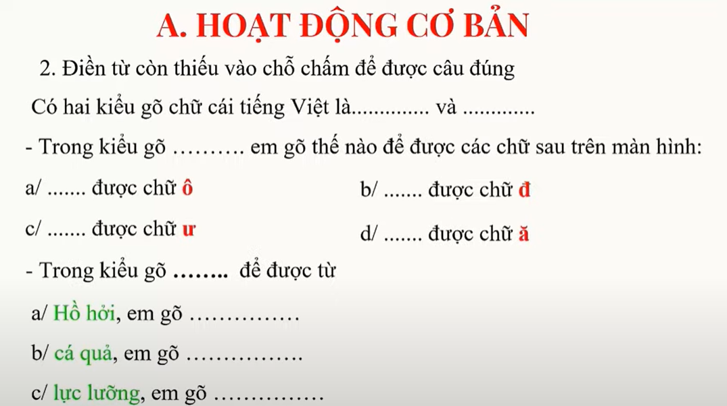

Slide 11
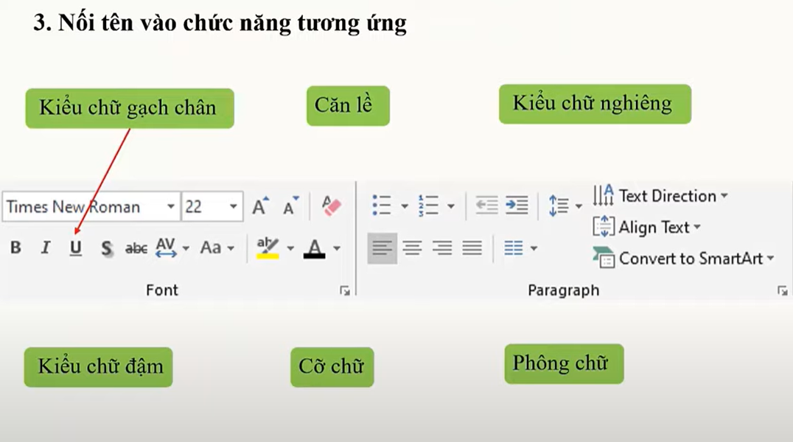

Slide 12
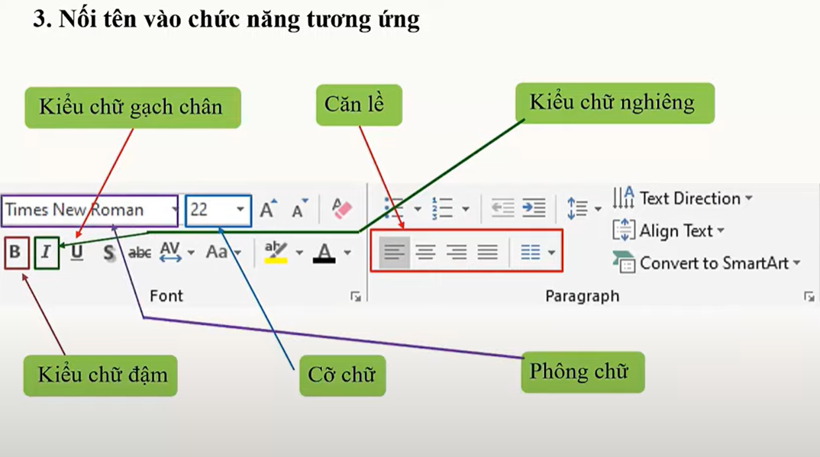

Slide 13
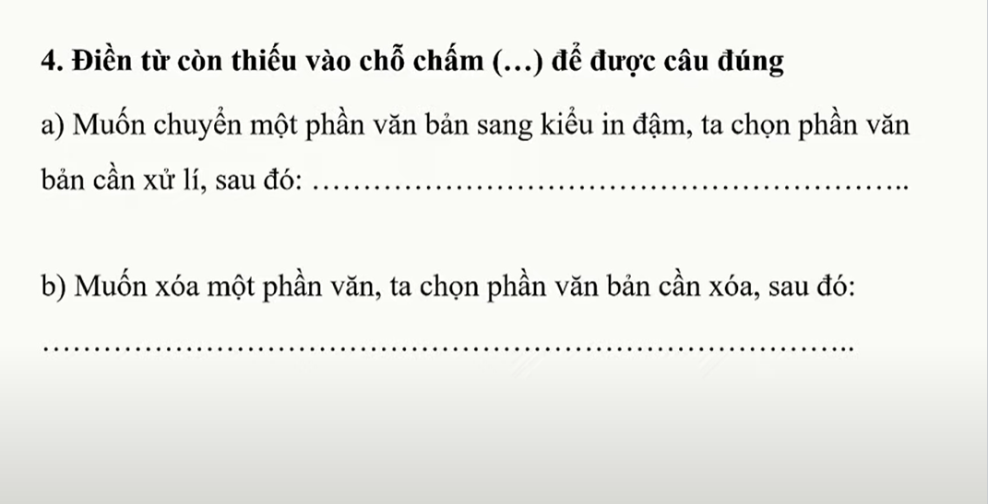

Slide 14
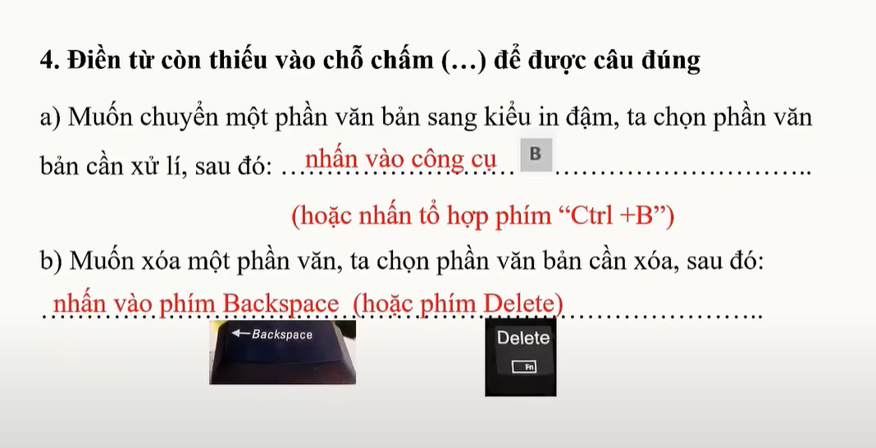

Slide 15

Ghi nhớ

